Slide 1


שכבות אגרגציה
Radio org or sz
+ menu list

Slide 2
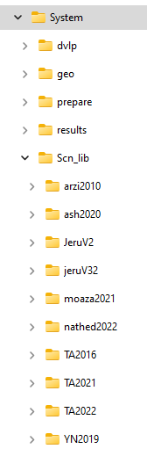
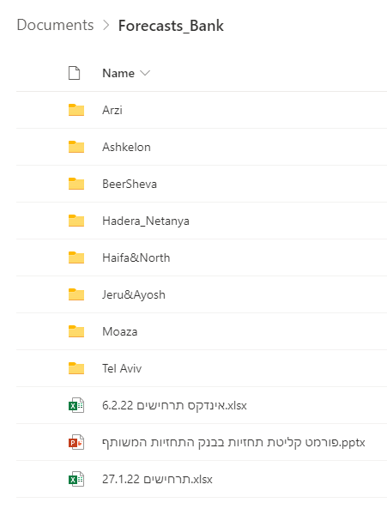
ספריית התרחישים
שכבות מצרפיות
מודלים ומקורות אחרים
תחזיות
כל תחזית עם שכבת אזורים

Slide 3
Display map manually
A something with the selected data (pop emp)
basemap$mapview@map
currentscn$tazdata

